Slide 1
Профилактика безопасности в быту

Slide 2
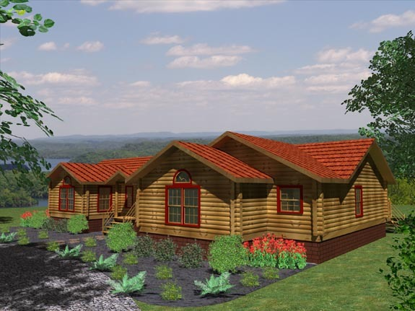
Очень трудно заставить людей соблюдать правила безопасности дома, где тем не менее происходит наибольшее количество несчастных случаев.

Slide 3
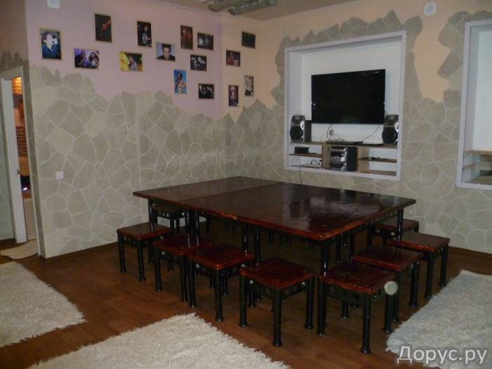
Когда кажется, что мы защищены от опасностей города, именно в нашей квартире нас подстерегает все те ловушки, жертвами которых ежегодно становятся тысячи людей. Этому способствует все более широкое использование бытовых электроприборов, не соответствующих нормам безопасности, и небрежность при строительстве жилья. Например, отсутствие заземления электроприборов или дифференцированного выключателя является источником многих бед, обрушивающихся в основном на домохозяек и детей. Наиболее частые причины несчастных случаев - это рассеянность, неосторожность, легкомыслие при использовании ядовитых веществ, сложных приспособлений и электроприборов.
Большая часть бытовых происшествий со смертельным исходом вызвана:
случайными падениями;
удушьем и утоплением;
отравлением газом и другими веществами;
поражением электричеством;
падением предметов;
пожарами;
природными факторами (переохлаждение, солнечные и тепловые удары);
кипящими жидкостями;
неосторожным обращением с оружием и домашними инструментами.

Slide 4
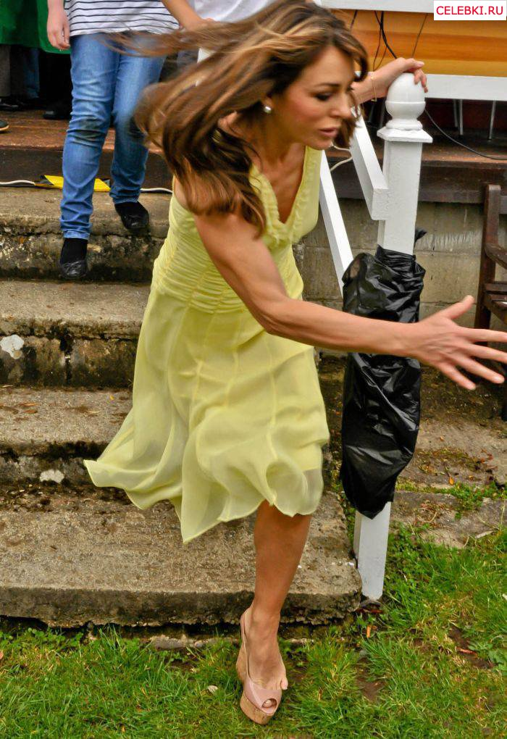
Падения
В современных домах с натертыми воском или покрытыми лаком полами, с шаткими переносными лестницами, пластиковыми стульями, ножки которых скользят, неустойчивыми табуретками, со скользящими по полу коврами факторы риска значительны. Это приводит к несчастным случаям чаще всего из-за невнимательности.

Slide 5
Чтобы избежать падения:
не натирайте воском полы, тем более лестницы, особенно если в доме есть пожилые люди или дети; научите детей осторожно, не спеша, спускаться по лестнице;
если на пол проливается жидкость, нужно сразу же вытереть ее, чтобы не поскользнуться;
не оставляйте предметы и игрушки на полу, чтобы не споткнуться;
обращайте внимание на устойчивость стульев, переносных лестниц и т.д.;
не садитесь на высокие табуретки перед открытым окном;
приделайте защитную сетку к окну и какое-нибудь предохранительное устройство на балконе, предотвращающие выпадение детей;
следите за тем, чтобы ковры плотно прилегали к полу, их можно закрепить с помощью клейкой ленты, а во время уборки легко поднять;
будьте осторожны и попросите вам помочь, забираясь на складную лестницу, чтобы помыть окна, поменять занавески, лампочку, протереть люстру (для этого необходимо отключить электричество);
лестницы сами по себе, если они крутые или скользкие, являются наиболее частой причиной несчастных случаев;
для лестниц используйте нескользящие покрытия;
поднимаясь или спускаясь по лестнице, не несите перед собой пакетов, из-за которых не видно ступенек; не давайте детям нести бутылки или другие хрупкие и опасные предметы;
запрещайте детям кататься по перилам;
будьте внимательны, проходя через вращающиеся, а также стеклянные двери;
необходимо предусмотреть защитные приспособления перед витражами и стеклянными дверьми, чтобы дети не разбили их, катаясь на велосипедах, играя с машинами, колясками. Разбитое стекло может стать причиной очень тяжелых повреждений;
не забывайте классический пример с кожурой банана или арбуза, нечаянно наступив на которые, можно поскользнуться.
Занимаясь домашними делами, возьмите себе за правило работать спокойно. Это будет и менее утомительно, и принесет большую отдачу. Лучше подольше поработать, чем угодить в больницу с травмами, вызванными спешкой или усталостью.

Slide 6
Отравления
Отравления происходят практически всегда по небрежности: из-за использования отравы от насекомых или употребления в пищу фруктов, овощей, зелени, обработанных какими-то химикатами, из-за прикосновения к яду от грызунов без тщательного мытья рук. Иногда достаточно вдохнуть токсичное вещество, чтобы наступило отравление.
Необходимо научиться оценивать опасность препаратов, внимательно изучать способ их применения. Помните: многие чистящие вещества и кислоты, служащие для уборки дома, имеют очень высокую степень токсичности. Самые опасные из них - пятновыводители, противокоррозийные средства, жидкости для промывки сантехники.
Запомните следующие правила:
каждый препарат должен иметь свою упаковку и четкую, хорошо читаемую этикетку;
никогда не используйте емкости от пищевых продуктов для хранения моющих и чистящих средств и других токсичных препаратов, в особенности бутылки из-под минеральной воды, тонизирующих напитков и соков;
не ставьте их в кухонный шкаф рядом с пищевыми продуктами, а отведите для них специальное место.

Slide 7
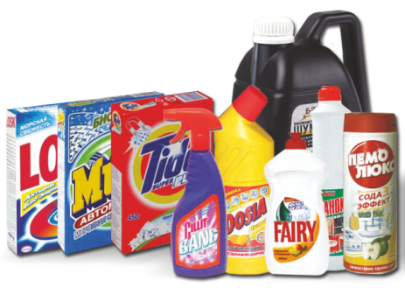
Около половины случаев отравлений вызвано медикаментами, в остальных случаях “виновниками” становятся чистящие и моющие средства, пятновыводители, употребление в пищу грибов, испорченных или зараженных продуктов. К числу едких бытовых ядов относятся: кислоты (соляная, щавелевая, серная), скипидар, аммиак, бензин, отбеливающий раствор, воск для мебели, чистящие средства, дезинфицирующие растворы, фенол (карболовая кислота), йод, жидкость для зажигалок, керосин, каустическая сода, растворители.
Как вести себя в случае отравления этими веществами?
Для этого необходимо вызвать рвоту; полезно обильное питье молока, воды, фруктовых соков; можно съесть сырое яйцо, картофельное пюре. Если пострадавший потерял сознание, положите его лицом вниз, голова должна быть ниже тазобедренной части туловища.

Slide 8
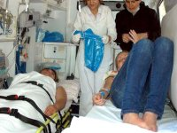
Чтобы избежать пищевого отравления:
употребляйте только те грибы, которые хорошо знаете (или лучше вовсе откажитесь от употребления грибов);
не приобретайте и выбрасывайте продукты, срок хранения которых истек, а также консервы со вздутыми крышками и те, из которых выходит газ в момент вскрытия;
покупайте водку и другие алкогольные напитки только в надежных и проверенных временем магазинах, ни в коем случае не покупайте их в ларьках а также с рук;
если какой-либо продукт вызывает подозрение - несвойственным вкусом, запахом и т.д. - смело выбрасывайте его;
будьте внимательны с залежавшимся мясом, особенно с потрохами;
не собирайте моллюсков (мидии и гребешки) в порту.

Slide 9

Электричество
Существует закон, который гласит, что в квартире все материалы, приспособления, оборудование и электроприборы должны быть выполнены и установлены точно в соответствии с техническими требованиями. Чтобы иметь гарантии безопасности, необходимо обратиться за помощью к специалистам.
Следует подчеркнуть, что если бытовые электроприборы (электрические одеяла, фены, тостеры, электромиксеры, электропечи, стиральные машины и т.д.) не снабжены заключением о качестве, то они потенциально опасны. Все электроприборы должны быть сделаны квалифицированными специалистами и на них должны быть установлены особые выключатели, отключающие электроэнергию в случае пробоя или поражения электрическим током, а также быть заземлены, что уменьшает риск поражения током.

Slide 10
Запомните следующие меры предосторожности:
когда вы моете холодильник, другие бытовые электроприборы, меняете лампочку или предохранитель, отключите общий выключатель электричества в квартире;
не держите включенные бытовые электроприборы в ванной, так как там образуются токопроводящие водяные пары. Радиодинамик или лампочка, подключенные к сети и упавшие в ванну во время купания, вызывают тяжелые последствия. Розетки не должны быть расположены слишком близко к ванне или раковине;
никогда не пользуйтесь фенами или электробритвой, если они мокрые или имеют оголенные токопроводящие концы или детали;
как уже было сказано, не вынимайте вилку из розетки, потянув за шнур (он может оборваться, оголив проводники, находящиеся под напряжением);
не ремонтируйте вилки электроприборов с помощью изоленты, меняйте их сразу, если они сломались;
не беритесь за утюг мокрыми руками и не гладьте, стоя на полу босиком, так как в случае электрического поражения, это облегчит проход тока через тело в землю;
помните, что шнур утюга притягивает детей, и держите утюг в недосягаемом для них месте, никогда не оставляйте включенный электроутюг без присмотра;
не накручивайте шнур вокруг горячего утюга, это может повредить изоляцию провода;
прежде чем налить воду в емкость отпаривателя утюга, вытаскивайте вилку из розетки;
не включайте больше одной вилки в розетку, несколько вилок могут вызвать короткое замыкание и пожар;
когда вы закончили пользоваться удлинителем, сначала выдерните вилку из розетки, а затем уже сворачивайте его;
обнаруженные оголенные места и обрывы электропроводов надо немедленно ремонтировать; не делайте временных соединений проводов, предоставьте выполнение всех работ квалифицированным специалистам;
временная установка елочных электрических гирлянд не должна вам позволить забыть самые элементарные нормы безопасности;
при самостоятельном ремонте приборов находящихся под напряжением помните золотое правило монтеров - одну руку держать за спиной (т.к. в таком случае риск поражения с летальным исходом значительно меньше).

Slide 11

Падения предметов.
Часто многие вещи не имеют точного и надежного места в доме. Находясь в неустойчивом положении, стопки книг, вазы с цветами, шкафы могут стать причиной происшествия. Лучший способ избежать его - всегда быть внимательным к тому, что нас окружает.
Есть вероятность столкнуться с опасностью вблизи дома. Могут неожиданно обвалиться карнизы старых домов или плохо закрепленная черепица. Если вам нужно пройти вблизи незаселенного дома, лучше избежать риска и идти подальше от опасной площадки. Такая предусмотрительность желательна также зимой в холодных районах, когда под крышами домов образуются сосульки, которые во время оттепели срываются вниз и могут поразить как летящее с большой скоростью острое копье.

Slide 12
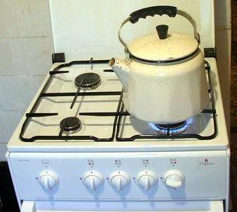
Газ
Нет такого вида энергии, который не был бы источником опасности. Важно использовать ее аккуратно и периодически контролировать пригодность приборов и приспособлений.
В случае отравления газом необходимо перенести человека в хорошо проветриваемое место, не заставляя его идти самого, положить, расстегнуть одежду на груди, завернуть его в одеяло, чтобы избежать переохлаждения, обеспечить спокойствие и тишину, не давать алкогольных напитков, вызвать врача.
При установке газовой плиты (баллона) пользуйтесь только услугами специалистов газовой службы, требуйте от них документ, удостоверяющий, что работы произведены в соответствии с техническими нормами и правилами безопасности:
не подпускайте малолетних детей к газовой плите (баллону) и не разрешайте им играть на кухне;
горящий газ сжигает кислород, поэтому не закрывайте в кухне вентиляционные отверстия и чаще проветривайте ее;
на ночь и уходя из дома обязательно перекрывайте кран подачи газа.

Slide 13
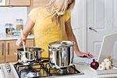
Помните: в аварийных ситуациях на газовых магистралях вам могут внезапно перекрыть подачу газа, а потом вновь подать его без предупреждения!
Газ, который обычно используется в домах, бывает двух видов:
сжиженный нефтяной газ (в баллонах) и метан (городской магистральный газ). Но каким бы газом вы ни пользовались, важно подчеркнуть, что для установки приборов, газовых колонок, печей и для ухода за ними надо обращаться только к специалистам. Часто пожары возникают из-за незнания как пользоваться газом - этой потенциальной бомбой или из-за легкомыслия. Баллон с газом на обратной стороне имеет инструкцию по правильному пользованию, которую, к сожалению, никто не читает.

Slide 14
Если произошла УТЕЧКА ГАЗА в квартире то:
немедленно предупредите соседей и от них по телефону вызовите аварийную газовую службу, избегая всяких действий, вызывающих искрение и повышение температуры воздуха в квартире;
проветрите квартиру, открыв окна и удалив из нее всех присутствующих. Нельзя курить, зажигать спички, нажимать кнопку электрического звонка, клавиши выключателей, звонить по телефону (выдерните шнур из розетки, чтобы вам не могли позвонить), ходить по твердому полу в обуви с гвоздями или подковками (чтобы избежать образование искры). Иногда искра появляется при включении какого-нибудь электроприбора (очень часто - холодильника) и ее достаточно, чтобы вызвать взрыв, несмотря на принимаемые меры предосторожности;
прекратите, если возможно, подачу газа, выйдите из квартиры, закрыв за собой дверь, и дождитесь прибытия специалистов газовой службы на улице.

Slide 15
Если ПОГАСЛО ПЛАМЯ В ГОРЕЛКЕ то:
заметив потухшую горелку, не пытайтесь вновь зажечь ее - это приведет к взрыву накопившегося газа. Перекройте кран подачи газа, откройте окна и проветрите кухню;
подождите, пока горелка остынет (при необходимости очистите ее от остатков пищи и жира, продуйте отверстия подачи газа) и затем вновь зажгите газ, предварительно закрыв окна и ликвидировав сквозняк;
если на кухне накопилось много газа, во избежание отравления намочите водой платок, прижмите к лицу и, дыша через него, войдите на кухню и перекройте кран подачи газа. Если это сделать не удается, немедленно эвакуируйте всех соседей по лестничной площадке и вызовите аварийную газовую службу и пожарную охрану;
окажите помощь пострадавшим от отравления газом.

Slide 16
Если произошла УТЕЧКА ИЗ БАЛЛОНА СО СЖАТЫМ ГАЗОМ то:
немедленно вызовите аварийную газовую службу и вместе с соседями вынесите баллон на улицу, оберегая его от ударов. Не подпускайте к баллону детей и накройте его мокрой плотной тканью;
как правило, утечка возникает на месте соединения баллона с гибким шлангом. Если нельзя вынести баллон на улицу, можно временно перекрыть утечку мокрой тряпкой. Проветрите кухню, не пользуйтесь освещением и электроприборами;
если прибывшие специалисты газовой службы определят, что пользоваться этим баллоном опасно, возьмите у них заключение и, вызвав представителей районной газовой службы, потребуйте заменить неисправный баллон за их счет.
Если появился ОГОНЬ НА БАЛЛОНЕ С ГАЗОМ то:
попросите домашних или соседей немедленно вызвать пожарную охрану и аварийную газовую службу, удалите всех из квартиры;
попытайтесь закрыть кран на баллоне, обернув руки мокрой тряпкой. Если это невозможно (огонь на прокладке, кран деформирован в результате нагрева и т.д.), не задувайте пламя - возможен взрыв;
не пытайтесь выносить или переставлять куда-либо баллон со сжатым газом, пока он не охладился: от малейшего толчка он может взорваться.

Slide 17
Если вы обнаружили ЗАПАХ ГАЗА В ПОДЪЕЗДЕ то:
немедленно позвоните в аварийную газовую службу. Вместе с соседями постарайтесь выявить место и источник утечки газа. Если необходимо проникнуть в квартиру, откуда идет газ, ломайте дверь;
объявите об опасности всем жильцам дома, убедите их не пользоваться электрическими звонками и открытым огнем. Сообщите диспетчеру ГРЭП о случившемся и попросите временно отключить лифт в подъезде (предварительно выведя оттуда людей);
эвакуируйте жильцов из ближайших к источнику утечки газа квартир, выведите на улицу детей и престарелых, дыша через мокрый платок;
распахните в подъезде окна и двери, тщательно проветрите его.
По прибытии специалистов газовой службы укажите им источник утечки газа и выполняйте их указания.
Если произошел ВЗРЫВ ГАЗА то:
немедленно вызывайте аварийную газовую службу, пожарную охрану, милицию и “Скорую помощь”, по возможности спасайте соседей из-под обломков стен и перекрытий, применяя подручные средства (ломы, лопаты, автомобильный домкрат и т.п.), тушите пожар. Будьте предельно осторожны: взрывы могут повториться;
если во время взрыва у соседей вы находились в квартире, перекройте подачу газа и выключите электричество, немедленно покиньте квартиру, закрыв за собой дверь;
если вы не заняты тушением пожара или спасением людей, выйдите на улицу и, оставаясь там до прибытия команды пожарных, вызовите “Скорую”; окажите первую помощь пострадавшим.
И последнее - если вам дорого ваша жизнь - откажитесь от использования газовых приборов. Используйте электрические плиты для приготовления пищи, они конечно дорогие, но наверное не дороже вашей жизни!

Slide 18
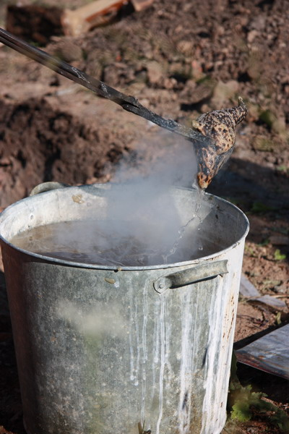
Едкие вещества, кипящие жидкости, пар
Около 85% сильных ожогов люди получают в домашних условиях, как правило, на кухне, где маленькие дети, оставленные без присмотра хотя бы на секунду, подвергаются огромному риску.
Меры по предупреждению ожогов:
присматривать за кастрюлями с кипящими жидкостями;
самые большие кастрюли ставить ближе к центру плиты, рукоятки не должны выдаваться за край плиты;
всегда закрывать духовку;
тщательно выполнять инструкции по использованию сковородок под большим давлением и кофеварок;
никогда не пользуйтесь воспламеняющимися веществами вблизи от огня;
бутылки с алкоголем или другими воспламеняющимися жидкостями, используемыми для поливания шашлыка, могут быть взрывоопасны;
не давайте детям за столом горячий бульон, он может вызвать серьезные ожоги;
при заполнении ванны водой надо открыть сначала кран с холодной, а затем с горячей водой;
осторожно обращайтесь с кислотами и щелочами;
одежда из нейлона мгновенно воспламеняется, а когда ее пытаются снять, она прилипает к коже, делая раны еще глубже, хлопчатобумажная одежда защищает от ожогов, вызванных взрывами, она загорается не так быстро;
кипящая жидкость, попавшая на тело, вызывает большее поражение, чем огонь.
Ожоги несут три опасности: шок, инфекцию (причина почти половины смертельных исходов), длительный процесс рубцевания. Помощь можно оказывать только при простых ожогах. Рекомендации касающиеся ожогов, см. в главе “Первая медицинская помощь”.

Slide 19
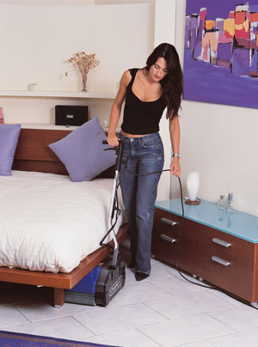
ДОМАШНЯЯ УБОРКА
Часто во время уборки мы используем всевозможные чистящие, моющие, полирующие средства. Отказаться от них нельзя, но соблюдать меры предосторожности можно и нужно:
— откажитесь от использования аэрозолей. Вместо них приобретите аналогичные средства в жидком виде;
— постарайтесь не применять чистящие средства с сильным запахом. Если же от использования таких препаратов отказаться нельзя, обязательно надевайте, маску, а затем хорошо проветривайте помещение;
— если информация на этикетке содержит предупреждение о токсичности вещества, не используйте это средство;
— одежду лучше чистить не в домашних условиях, а в химчистке. Либо перепоручите эту обязанность своим домашним;
— во время уборки и мытья посуды пользуйтесь перчатками. А чтобы ваша кожа не пересыхала, сначала наденьте матерчатые перчатки, а сверху уже резиновые;
— никогда не используйте одновременно моющие средства, основанные на аммиаке и хлоре, так как при смешивании эти вещества выделяют токсичные пары.

Slide 20
Главные постулаты:
Каждый должен использовать любой шанс, чтобы выжить.
Главный постулат выживания - обязанность, возможность и необходимость сохранения своего здоровья, своих сил, своей жизни для решения более значимых задач.
Необходимо обрести понимание о себе, об окружающем мире и месте в нем человека.
Научиться выбирать линию персонального поведения в сложных человеческих взаимоотношениях, а также взаимодействиях в современном технологическом обществе, направленную на избавление от стрессов.
Всякому человеку нужно жить, сохраняя себя как личность, приумножая это в других.

